Slide 1
САРКЕЛОВСКОЕ СЕЛЬСКОЕ ПОСЕЛЕНИЕ
БЮДЖЕТ ДЛЯ ГРАЖДАН
2018 г.

Slide 2
САРКЕЛОВСКОЕ СЕЛЬСКОЕ ПОСЕЛЕНИЕ
Проект решения
«О бюджете Саркеловского сельского
Поселения Цимлянского района
на 2019 год и на плановый период
2020 и 2021 годов»
2018 г.

Slide 3
Проект подготовлен на основе:
основных направлений бюджетной и налоговой политики Саркеловского сельского поселения на 2019 – 2021 годов. (утв. Постановлением Администрации ССП от 12.11.2018г. № 162)
Прогноза социально-экономического развития на 2019 год и на плановый период 2020 и 2021 годов
Основных мероприятий муниципальных программ Саркеловского сельского поселения на достижение целей и задач социально экономического развития сельского поселения

Slide 4
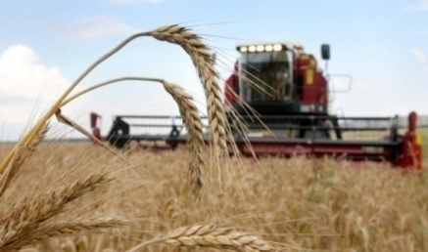
Основные параметры проекта бюджета Саркеловского сельского
поселения на 2019год и плановый период 2020и 2021годов
Предлагаются в соответствии с нижеприведенной таблицей
Показатель | 2018 г. | Проект
 | Первоначальный утвержденный план | 2019 | Темп роста к 2018 г. % | 2020 | Темп роста к 2019 г. % | 2021 | Темп роста к 2020 г. %
Доходы | 9914,4 | 10542,8 | 106,3 | 5574,4 | 52,9 | 5195,4 | 93,2
Расходы | 9914,4 | 10542,8 | 106,8 | 5574,4 | 52,9 | 5195,4 | 93,2
Источники финансирования дефицита | 0,0 | 0,0 |  | 0,0 |  | 0,0
Структура доходов в 2019-2021 годах останется прежней
Наибольший удельный вес составит:
Налог на доходы физических лиц – 6%
Земельный налог с юридических лиц – 100%
Земельный налог с физических лиц – 100%

Slide 5
ДОХОДЫ БЮДЖЕТА
Состоят из налоговых и неналоговых доходов,
а также безвозмездных поступлений
ДОХОДЫ
НАЛОГОВЫЕ
НЕНАЛОГОВЫЕ
БЕЗВОЗМЕЗДНЫЕ ПОСТУПЛЕНИЯ
Налог на доходы
физических лиц
Налог на имущество
физических лиц
Земельный налог
-Государственная пошлина
-штрафы, санкции
возмещение ущерба
Безвозмездные
поступления от
других бюджетов
бюджетной системы

Slide 6
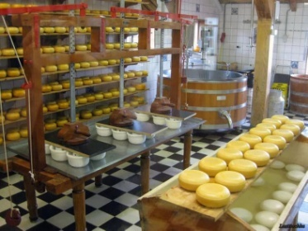
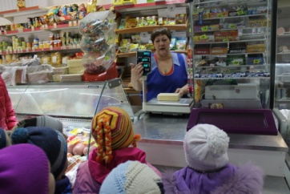
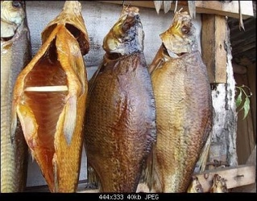
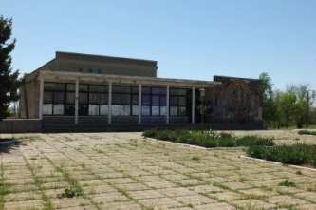
Налог на доходы физических лиц
Объем поступлений по налогу на доходы физических лиц на 2019 год прогнозируется в сумме 273,1 тыс.руб. и на плановый период 2020 и 2021 годов в сумме 290,3 тыс.руб. и 308,8 тыс. руб. соответственно.
Наиболее крупными плательщиками налога на доходы физических лиц в сельском поселении являются предприятия:
ООО «Винсовхоз Цимлянский»
ОАО «Дары Дона»
- АО «им. Ленина»
Клубные, образовательные учреждения
Предприниматели

Slide 7
Налог на имущество физических лиц
Оценка налогового потенциала по налогу на имущество физических лиц на 2019год прогнозируется в сумме 177,7 тыс. руб.
на плановый период 2020 и 2021 годов в сумме 195,4 тыс. руб. и 215,0 тыс. руб. соответственно.
Показатели для оценки налогового потенциала по налогу на имущество физических лиц на 2019-2021 годов исходит из суммарной инвентаризационной стоимости строений, помещений и сооружений принадлежащих гражданам на праве собственности
до 300 тыс. руб.
от 300 тыс.руб.
до 500 тыс. руб.
свыше 500 тыс.руб.
0,1%
0,3%
2%

Slide 8
Земельный налог с организаций
100 % в
бюджет
поселения
Поступление налога в бюджет сельского поселения на 2019 год прогнозируется в сумме 408,4 тыс. рублей. На 2020- 433,9 тыс. рублей, на 2021 год – 461,1 тыс. рублей.
Земельный налог с физических лиц
Поступление налога в бюджет сельского поселения на 2019 год прогнозируется в сумме 559,5тыс. рублей. На 2020- 567,8 тыс. рублей, на 2021 год – 576,2 тыс. рублей.

Slide 9
ГОСУДАРСТВЕННАЯ ПОШЛИНА
Объем поступлений в бюджет сельского поселения в 2019 году прогнозируется в сумме 15,4 тыс.руб. В бюджет сельского поселения поступает государственная пошлина за совершение нотариальных действий (за исключением действий, собираемых консульскими учреждениями РФ).
Прогнозируемая динамика поступлений объясняется заявительным характером оформления юридически значимых действий.
Общий объем поступлений государственной пошлины в бюджет сельского поселения на плановый период 2020 и 2021годов в сумме 16,0 тыс.руб. и 16,6 тыс.руб. соответственно.

Slide 10
Неналоговые доходы
Доходы от использования имущества, находящегося в государственной и муниципальной собственности
Доходы от использования имущества, находящегося в муниципальной собственности, подлежащие зачисление в бюджет поселения на 2019 год прогнозируются в сумме 92,2 тыс. рублей. В 2020-2021 годах прогнозируется в сумме 95,7 тыс. рублей и 99,5 тыс. рублей соответственно, В составе доходов от использования имущества, находящегося в муниципальной собственности, учтены доходы от сдачи в аренду имущества составляющего казну сельских поселений (за исключением земельных участков)

Slide 11
Штрафы, санкции, возмещение ущерба
Штрафы, санкции, возмещение ущерба
в 2019 году прогнозируются в сумме
11,3 тыс. рублей, в 2020-2021 годах
прогнозируются в сумме 11,8 тыс.
рублей и 12,3 тыс. рублей
соответственно.

Slide 12
БЕЗВОЗМЕЗДНЫЕ ПОСТУПЛЕНИЯ В БЮДЖЕТ СЕЛЬСКОГО ПОСЕЛЕНИЯ
 | Первоначальный утвержденный бюджет 2018года | Проект 2019 года | Проект 2020 года | Проект 2021 года
Безвозмездные поступления, Всего | 8475,2 | 9005,2 | 3963,5 | 3505,9
В том числе
Дотация | 6894,7 | 6919,5 | 3765,0 | 3505,7
Субвенция | 189,7 | 191,5 | 198,5 | 0,2
Иные межбюджетные трансферты | 1390,8 | 1894,2 | 0,0 | 0,0

Slide 13
РАСХОДЫ БЮДЖЕТА САРКЕЛОВСКОГО СЕЛЬСКОГО ПОСЕЛЕНИЯ НА МУНИЦИПАЛЬНЫЕ ПРОГРАММЫ
Проект бюджета Саркеловского сельского поселения составлен на основе проектов изменений муниципальных программ сельского поселения. Всего на реализацию муниципальных программ в 2019 году предусмотрено 5939,9 тыс. рублей, в 2020 году – 2141,1 тыс. рублей и в 2021 году – 1941,1 тыс. рублей. В программах на три предстоящих года сосредоточено 56,3, 38,4 и 37,4 процентов соответственно расходов бюджета поселения.

Slide 14
Приоритетное место в бюджете по-прежнему занимают муниципальные программы и направлены на развитие культуры и спорта, обеспечение качественными жилищно-коммунальными услугами населения, охрана окружающей среды, обеспечение пожарной безопасности и качественного предоставления населению поселения государственных (муниципальных) услуг в сфере культуры.
Наименование муниципальных программ | Проект 2018 год | Проект 2019 год | Проект 2020 год
1.Развитие физической культуры и спорта | 45,0 | 10,0 | 10,0
2. Защита населения и территории от чрезвычайных ситуаций, обеспечение пожарной безопасности и безопасности людей на водных объектах | 55,0 | 15,0 | 15,0
3. Обеспечение качественными жилищно-коммунальными услугами населения | 1272,9 | 238,8 | 138,8
4. Развитие культуры | 4327,0 | 1857,3 | 1757,3
5.Энергоэфективность и развитие энергетики | 140,0 | 10,0 | 10,0
6. Охрана окружающей среды и рациональное природопользование | 100,0 | 10,0 | 10,0
Всего | 5939,9 | 2141,1 | 1941,1

Slide 15
РАЗДЕЛ
«ОБЩЕГОСУДАРСТВЕННЫЕ ВОПРОСЫ»
В проекте бюджета поселения по разделу «Общегосударственные вопросы» в 2019 году предусмотрены бюджетные ассигнования в сумме 4100,2 тыс. рублей, в 2019 году – 3100,7 тыс. рублей и в 2020 году –3151,7 тыс. рублей.
Формирование объемов бюджетных ассигнований обусловлено общими подходами к формированию проекта бюджета поселения.
В числе основных направлений расходов бюджета поселения по данному разделу предусмотрены средства на:
финансовое обеспечение деятельности Администрации Саркеловского сельского поселения в 2019 году в сумме 4000,0 тыс. рублей, в 2020 году –2897,7 тыс. рублей, в 2021 году – 2512,9 тыс. рублей;
расходы на обеспечение проведения выборов – на 2021 год предусмотрено 300,2 тыс. руб.
мероприятия по регулированию отношений по управлению муниципальной собственностью в 2019 году в сумме 50,0 тыс. рублей, в 2020-2021 годах в сумме 20,0 тыс. рублей ежегодно;

Slide 16
РАЗДЕЛ
«ОБЩЕГОСУДАРСТВЕННЫЕ ВОПРОСЫ»
(продолжение)
уплату годового членского взноса в Ассоциацию муниципальных образований в 2019 - 2021 годах в сумме 20,0 тыс. рублей ежегодно;
уплату налогов и сборов Администрации Саркеловского сельского поселения в 2019году в сумме 17 тыс. рублей, в 2020-2021году в сумме 1,5 тыс. рублей ежегодно;
публикацию нормативно-правовых актов в 2019 году– 30,0 тыс. руб., в 2020- 2021 годах в сумме 25,0 тыс. рублей ежегодно;
Одновременно в бюджете поселения предусмотрены средства на осуществление переданных полномочий Российской Федерации за счет средств федерального бюджета на:
осуществление полномочий по определению в соответствии с частью 1 статьи 11.2 Областного закона от 25.10.2002 № 273-ЗС «Об административных правонарушениях» перечня должностных лиц, уполномоченных составлять протоколы об административных правонарушениях, в 2019-2021 годах в сумме 0,2 тыс. рублей ежегодно.

Slide 17
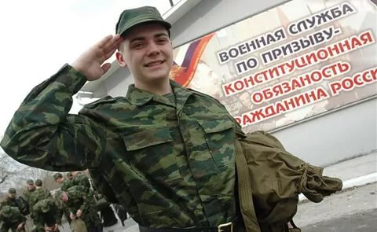
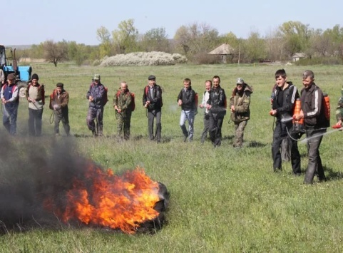
РАЗДЕЛ
«НАЦИОНАЛЬНАЯ ОБОРОНА»
В проекте бюджета поселения по разделу «Национальная оборона» на 2019 год предусмотрено 191,3 тыс. руб., на 2020 год – 198,3 тыс. руб., на 2021 год средства не предусмотрены.
Расходы по разделу будут направлены на содержание специалиста военно-учетного стола, за счет средств субвенции областного бюджета.
РАЗДЕЛ
«НАЦИОНАЛЬНАЯ БЕЗОПАСНОСТЬ И
ПРАВООХРАНИТЕЛЬНАЯ ДЕЯТЕЛЬНОСТЬ»
В проекте бюджета поселения по разделу «Национальная безопасность и правоохранительная деятельность» на 2019 год предусмотрено 55,0 тыс. руб. на 2020-2021 годы предусмотрены бюджетные ассигнования в сумме 15,0 тыс. рублей ежегодно.
Расходы по разделу будут направлены на страхование добровольной пожарной дружины, заправку огнетушителей, приобретение средств пожарной безопасности.

Slide 18
РАЗДЕЛ
«ЖИЛИЩНО-КОММУНАЛЬНОЕ ХОЗЯЙСТВО»
Расходы по разделу будут направлены на:
Взносы по капитальному ремонту многоквартирных домов
4,0 тыс. рублей на 2019 год, на 2020-2021 гг. -3,8 тыс. рублей - ежегодно.
Оплата за уличное освещение
2019год
661,9 тыс.руб.
2020 год
200,0тыс.руб.
2021 год
100,0тыс.руб.

Slide 19
Благоустройство населенных пунктов
Содержание мест захоронения
2019 год
50,0 тыс.руб.
2020 год
25,0 тыс.руб.
2021 год
25, 0тыс.руб.
Повышение эффективности работ по благоустройству территории поселения
2019 год
483,9 тыс.руб.
2020 год
46,0 тыс.руб.
2021 год
10,0 тыс.руб.

Slide 20
Программа «Энергоэфективность и развитие энергетики»
Объем финансирование на муниципальную программу в проекте бюджета Саркеловского сельского поселения запланировано в сумме 140,0 тыс. рублей на 2019 год, на 2020-2021 гг. по 10,0 тыс. рублей ежегодно
Задачи муниципальной программы:
реализация организационных мероприятий по энергосбережению и повышению энергетической эффективности;
оснащение приборами учета использования энергетических ресурсов;
- повышение эффективности системы электроснабжения.

Slide 21
РАЗДЕЛ
«ОХРАНА ОКРУЖАЮЩЕЙ СРЕДЫ»
В проекте бюджета поселения по разделу «Охрана окружающей среды» предусмотрены бюджетные ассигнования в сумме 100 тыс. рублей на 2019 год, 10,0 тыс. рублей на 2020 год, 10,0 тыс. рублей на 2021 год.
Расходы по разделу будут направлены на выполнение мероприятий в рамках непрограммных расходов бюджета поселения на ликвидацию несанкционированных свалок на территории Саркеловского сельского поселения

Slide 22
РАЗДЕЛ
«ОБРАЗОВАНИЕ»
В проекте бюджета поселения по разделу «Образование» предусмотрены бюджетные ассигнования в 2019-2021 году – 30,0 тыс. рублей ежегодно.
Основным направлением расходов остаются мероприятия направленные на повышение квалификации работников Администрации Саркеловского сельского поселения

Slide 23
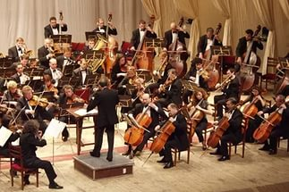
РАЗДЕЛ
«КУЛЬТУРА, КИНЕМАТОГРАФИЯ»
В проекте бюджета поселения по разделу «Культура, кинематография» предусмотрены бюджетные ассигнования в 2019 году в сумме 4467,4 тыс. рублей, в 2020 году в сумме 1857,3 тыс. рублей и в 2021 году в сумме 1757,3 тыс. рублей.
Расходы по разделу будут направлены на:
финансовое обеспечение выполнения муниципальных заданий бюджетными учреждениями культуры Саркеловского сельского поселения в 2019 году в сумме 4327,0 тыс. рублей, в 2020 году – 1857,3 тыс. рублей и в 2021 году – 1757,3 тыс. рублей, что позволит создать условия для обеспечения населения Саркеловского поселения услугами учреждения культуры;
на 2019 год предусмотрены средства на софинансирование расходов по изготовлению ПСД на капитальный ремонт муниципальных учреждений культуры Саркеловского сельского поселения.

Slide 24
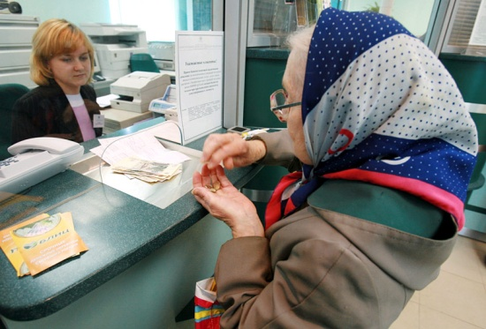
РАЗДЕЛ
«СОЦИАЛЬНАЯ ПОЛИТИКА»
В проекте бюджета поселения по разделу «Социальная политика» предусмотрены бюджетные ассигнования в 2019 году – 64,1 тыс. рублей, в 2020 году – 68,3 тыс. рублей и в 2021 году – 72,6 тыс. рублей.
Расходы по разделу будут направлены на выплаты ежемесячной доплаты к пенсии отдельным категориям граждан.

Slide 25
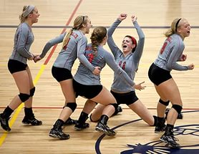
РАЗДЕЛ
«ФИЗИЧЕСКАЯ КУЛЬТУРА И СПОРТ»
В проекте бюджета поселения по разделу «Физическая культура и спорт» расходы в 2019 году предусмотрены 45,0 тыс. рублей, на 2020-2021 годы предусмотрено – 10,0 тыс. рублей ежегодно.
Расходы по разделу будут направлены на исполнение календарного плана официальных физкультурных мероприятий и спортивных мероприятий поселения.

Slide 26
Источники финансирования
дефицита бюджета
Саркеловского сельского поселения
Общий объем источников финансирования дефицита бюджета сельского поселения
прогнозируется в 2019-2021 годах в сумме 0,0 рублей.

Slide 27
БЮДЖЕТ ДЛЯ ГРАЖДАН
ПРОЕКТ БЮДЖЕТА САРКЕЛОВСКОГО СЕЛЬСКОГО ПОСЕЛЕНИЯ ЦИМЛЯНСКОГО РАЙОНА НА 2019 ГОД
И НА ПЛАНОВЫЙ ПЕРИОД 2020 И 2021 ГОДОВ
Спасибо за внимание!
Проект разработан
сектором экономики и финансов
Администрации Саркеловского сельского поселения
2018г.

